Slide 1


Slide 2
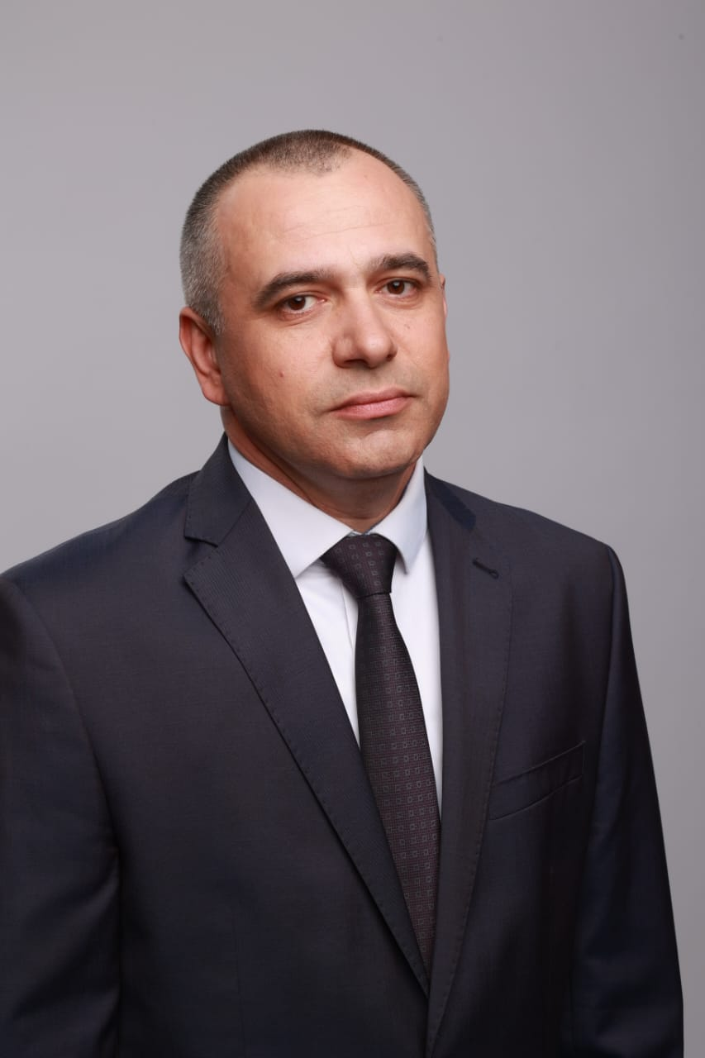
ОДНОМАНДАТНЫЙ ИЗБИРАТЕЛЬНЫЙ ОКРУГ № 26
г.Дзержинск Нижегородской области
ДЕПУТАТ ГОРОДСКОЙ ДУМЫ
ДЕДОВ СЕРГЕЙ НИКОЛАЕВИЧ

Slide 3
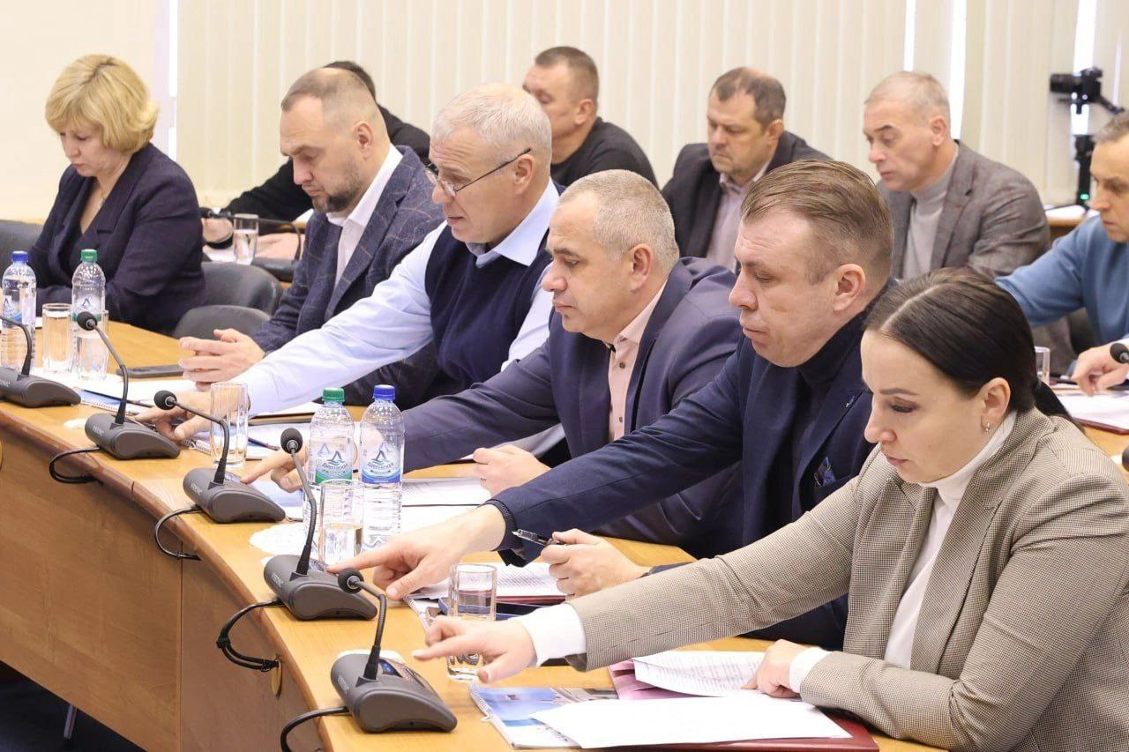
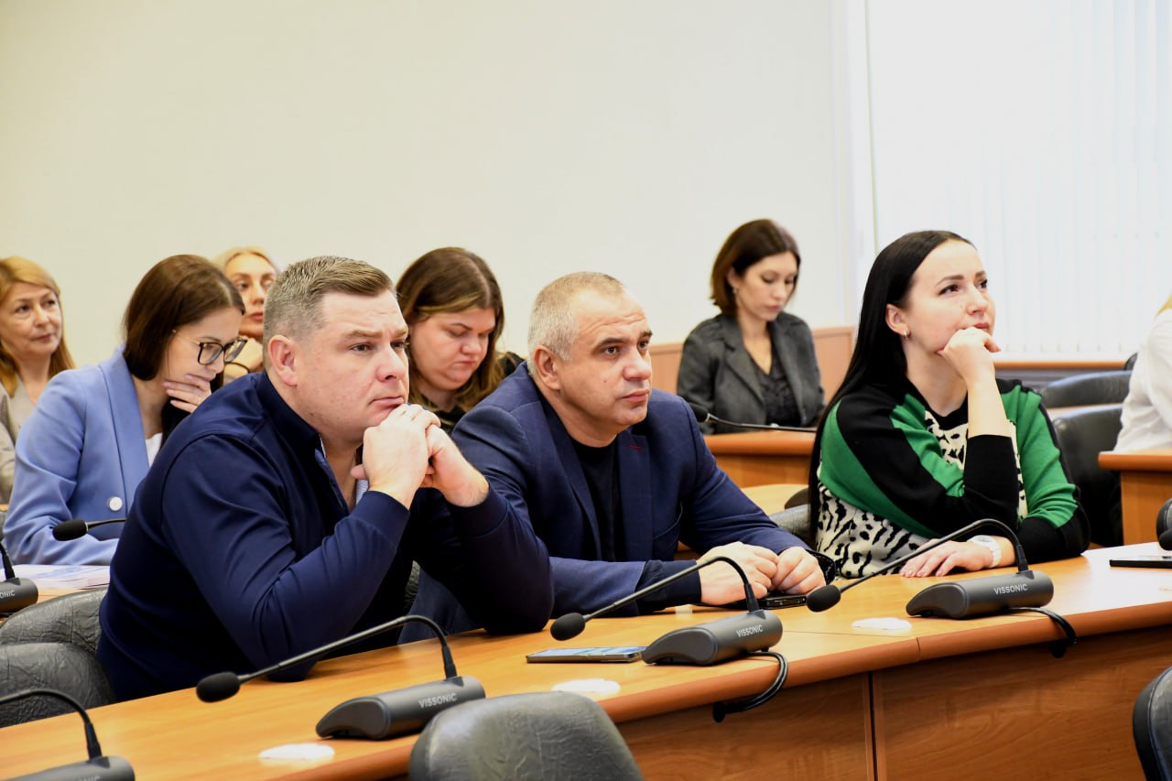
ОТЧЁТ О ПРОДЕЛАННОЙ РАБОТЕ ЗА 2025 ГОД
С сентября 2025 года депутат городской Думы Сергей Дедов представляет интересы жителей одномандатного избирательного округа № 26 в составе парламентариев городской Думы города Дзержинска 8 созыва.
Участие депутата в заседаниях городской Думы,
комитетов и комиссий, рабочих групп
В период с сентября 2025 года по декабрь 2025 года депутат Сергей Дедов принял участие в 6 из 6 очередных и внеочередных заседаниях городской Думы. Он входит в состав двух комитетов городской Думы: Комитет по делам молодежи, науке и связям со СМИ и Комитет по социальным вопросам, образованию, культуре, физкультуре и спорту. За отчетный период – с сентября 2025 года по декабрь 2025 года - Сергей Дедов принял участие в работе трех из четырех «молодежных» комитетов и семи из семи комитетов по социальным вопросам.
В составе комитета по делам молодежи, науке и связям со СМИ Сергей Дедов участвовал в работе по обсуждению и принятию проекта о мерах поддержки студентам педагогических вузов и ссузов, которые заключили целевые контракты с муниципальными образовательными учреждениями. В течение обучения они будут получать стипендию из местного бюджета.

Slide 4
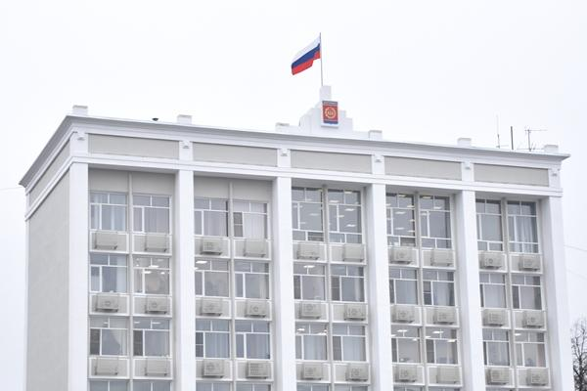
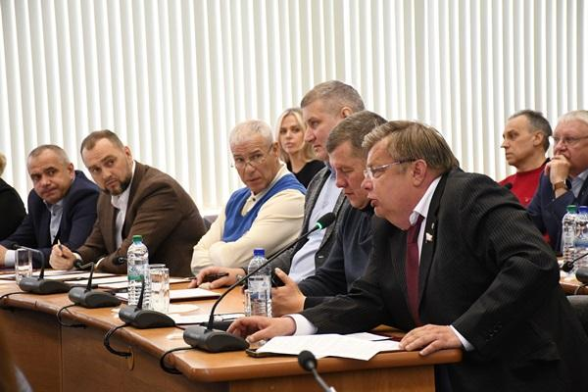
В составе Комитета по социальным вопросам, образованию, культуре, физкультуре и спорту Сергей Николаевич Дедов участвовал в обсуждении вопроса занятости детей и подростков в каникулярные периоды. Также, по мнению депутата, необходимо продолжить ремонт подъездных путей к объектам социальной сферы – детским садам, школам и объектам дополнительного образования.
Участие парламентария Сергея Дедова в заседаниях городской Думы позволило поддержать принятие сбалансированного бюджета города Дзержинска на плановые периоды – 2025, 2026 и 2027 годы, тем самым сохранив преемственность бюджетной и налоговой политики предыдущего планового периода. Принятие городского бюджета ориентировано, в первую очередь, на реализацию основных задач, определенных ежегодными посланиями и Указами Президента РФ, Стратегией социально-экономического развития Нижегородской области и Стратегией социально-экономического развития городского округа город Дзержинск. Например, муниципальная казна планирует направить около 18 миллионов рублей для выкупа земельных участков и нежилых объектов в целях строительства дороги–дублера проспекта Циолковского. Новая автодорога соединит улицу Самохвалова с проспектом Циолковского через проспект Ленинского Комсомола и улицу Комбрига Патоличева.

Slide 5
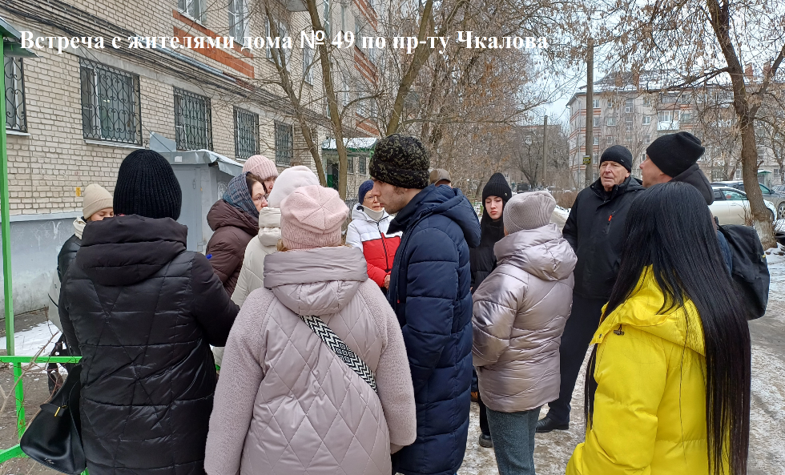
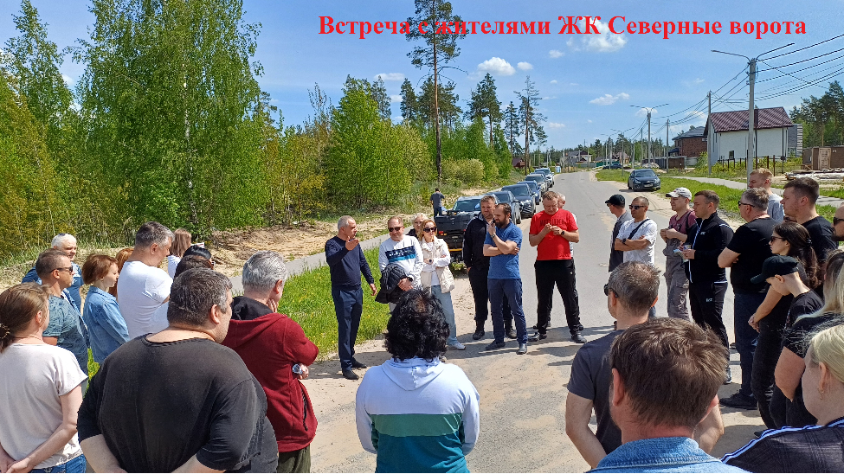
Личные приёмы, темы обращений
Приёмная депутата работает с понедельника по пятницу в режиме он-лайн. Доступные средства связи - электронная почта deputat-okrug26@yandex.ru, сайт dumadzr.ru, мессенджеры.
За отчётный период основными темами обращений к депутату являлись вопросы взаимодействия жителей с управляющими компаниями, обслуживающими жилищный фонд микрорайона Северные ворота, благоустройство придомовых территорий и помощь дзержинцам, проходящим службу в зоне СВО.
Так, например, на избирательном округе 26 состоялась встреча жителей дома № 49 по проспекту Чкалова с представителями управляющей компании «Управдом-Центр». Активные жители дома обсудили вопросы будущего благоустройства придомовой территории, работу и оплату установки общедомового прибора учёта тепловой энергии, начислений за ОДН и планы работ на доме на 2025 год.
В целом, встреча получилась достаточно плодотворной. Жители пришли не просто с проблемами к своей УК, а и с предложениями по их решению. В свою очередь, управляющая компания в кратчайшие сроки намерена подготовить всю необходимую документацию для участия придомовой территории в программе «Формирование комфортной городской среды, а депутат - оказать содействие в продвижении благоустройства в органах исполнительной власти.

Slide 6
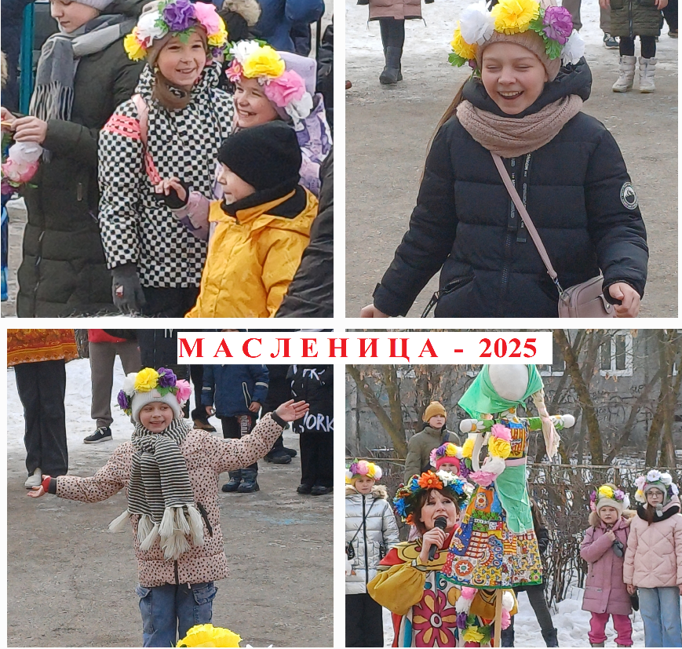
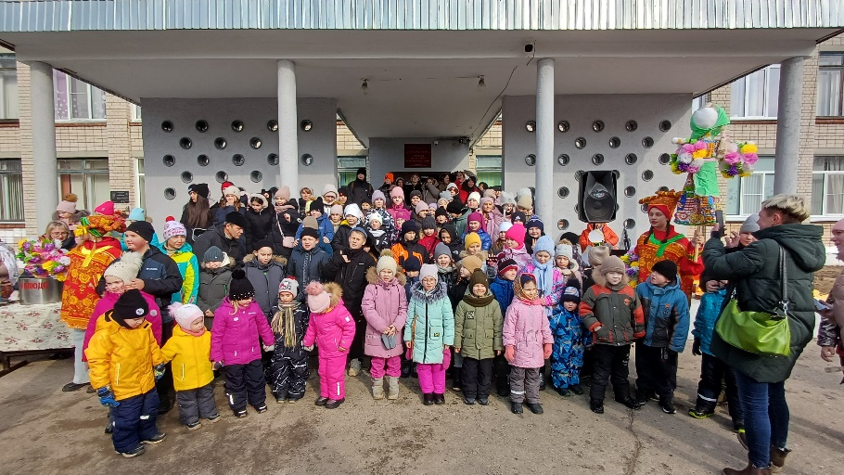
Социальная сфера
Работа с социальными учреждениями округа ориентировалась, в основном, на оказание финансовой помощи из Фонда поддержки территорий при решении хозяйственно-административных вопросов, а также проведении совместных мероприятий.
Традиционные масленичные гулянья проходят на территории школы № 68. В хороводе с Масленицей, Скоморохами и Солнышком закружилась не только детвора, но и взрослые.
Песни, прибаутки, весёлые конкурсы, детский смех, радость и счастье на лицах – всё это самые настоящие признаки уходящей Зимы и встречи долгожданной Весны. Ну а блинчики с джемом и сгущенным молоком, горячий чай – что может быть вкуснее после зажигательных танцев?! «Мира и тепла в каждый дом! С праздником, дорогие друзья, с Масленицей!» – поздравил всех собравшихся #депутатСергейНиколаевичДедов. Огромные слова благодарности за организацию праздника #НатальеФиногеевой и её помощникам.
Особая благодарность директору #школы68ЕленеРожковой, а также преподавателям и сотрудникам за помощь в проведении мероприятия.

Slide 7
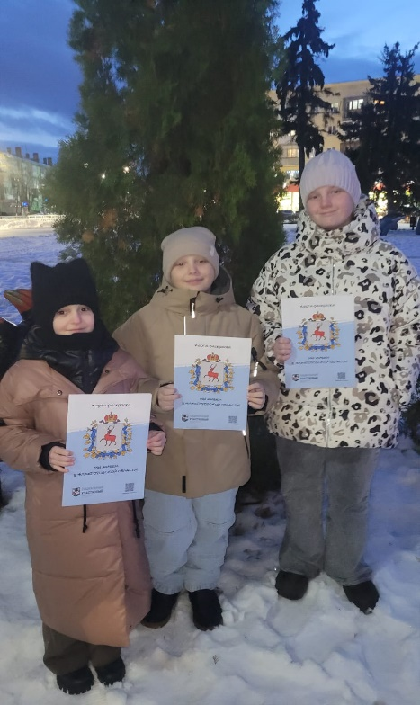
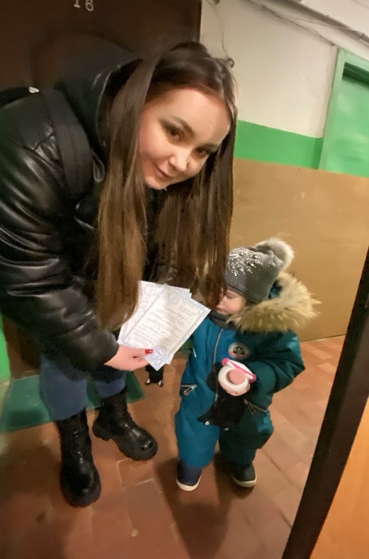
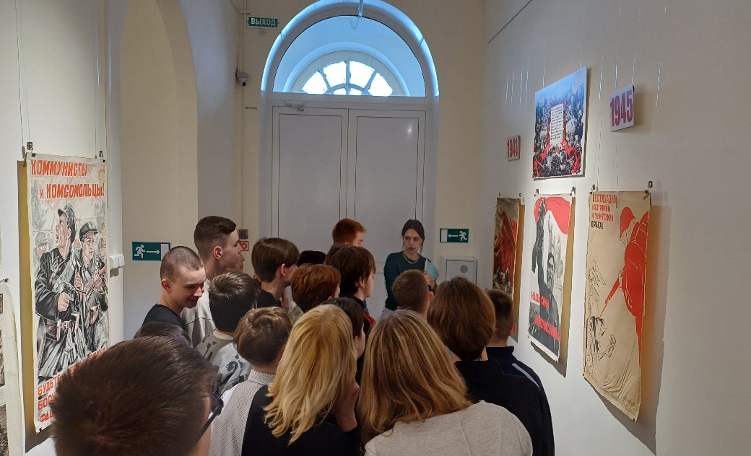
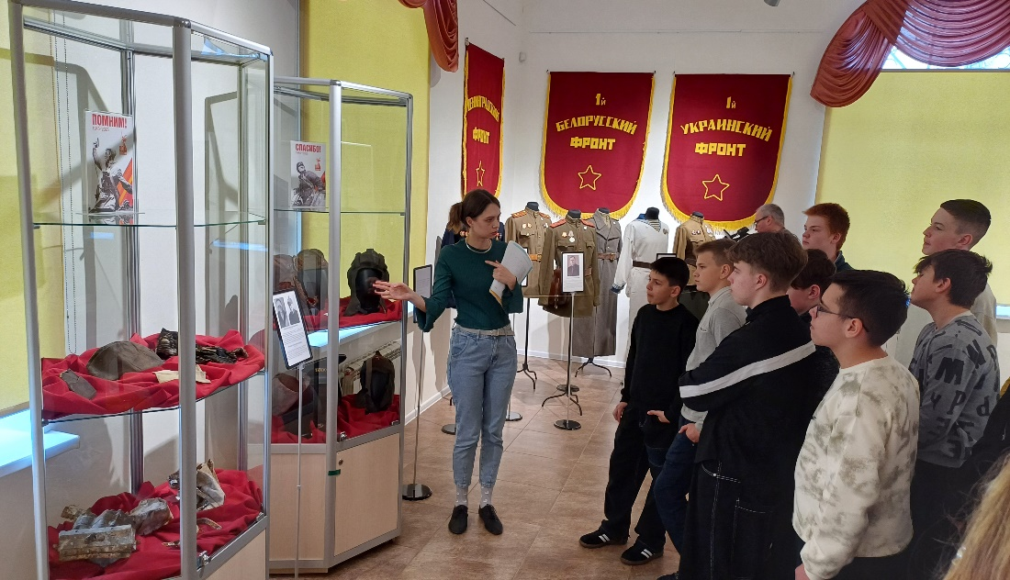
Социальное направление
При поддержке депутата городской думы города Дзержинска Сергея Дедова социальные участковые и активисты округа № 26 поздравили самых маленьких жителей микрорайона Северные ворота с наступающим Новым годом. Пригласительные билеты на новогоднее представление во Дворец детского творчества получили все те ребята и их родители, кто 2 января 2025 года не поленился и пришёл на замечательный волшебный спектакль «Лес чудес, или Наяву и в сказке».
Праздничные мероприятия от творческого коллектива педагогов и воспитанников #ДДТ – это всегда ярко, креативно, вкусно!
А для ребят постарше Сергей Николаевич организовал экскурсию в Дзержинский краеведческий музей на выставку плакатов времен Великой Отечественной войны.

Slide 8
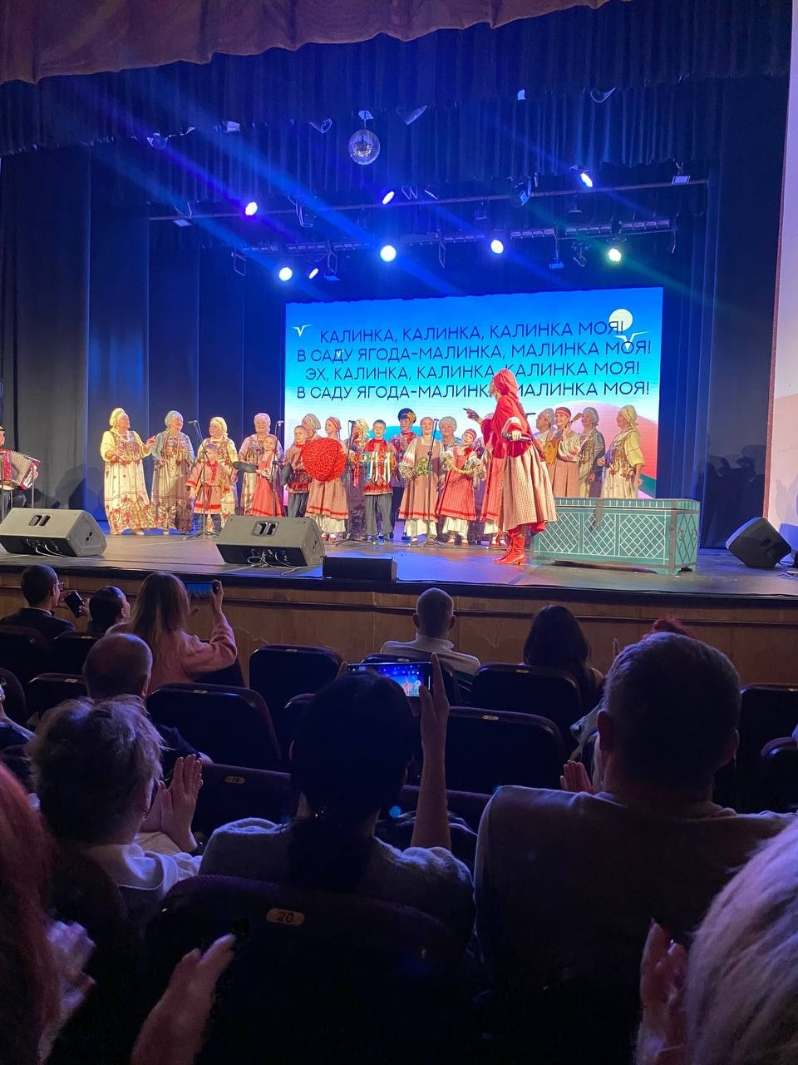
Социальное направление
Тёплую встречу с искусством организовали для жителей округа № 26 депутат Сергей Дедов и социальный участковый Татьяна Миронова. Сразу два культурных мероприятия посетили самые активные жители микрорайона Северные ворота. Любимый всеми дзержинцами фольклорный ансамбль «Сударка» Дворца культуры химиков пригласил горожан почтенного возраста на программу нового формата – фолк-караоке-вечеринку «Народно – на века пригодно». Изюминка заключалась в том, что на концерте любимого коллектива абсолютно каждый зритель мог подпевать песни прошлых лет, без которых в 20-м веке не обходился ни один застольный праздник. Текст песен транслировался на большом экране театрального зала ДКХ. А ещё ярким культурным событием для жителей микрорайона Северные ворота стало наслаждение концертом от Образцово-показательного оркестра войск национальной гвардии РФ, который также на днях состоялся в ДКХ. «Такие творческие вечера показывают, как важно сохранять семейные традиции. Пусть совместный труд и отдых приносят нашим людям радость и укрепляют общественные связи», - отметил депутат Сергей Дедов.

Slide 9
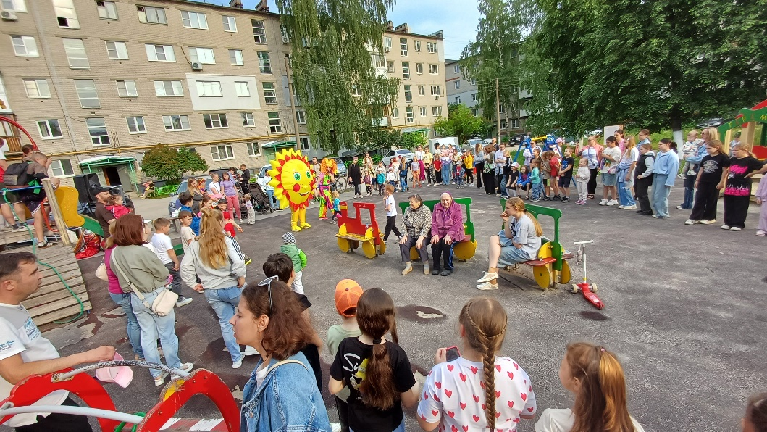
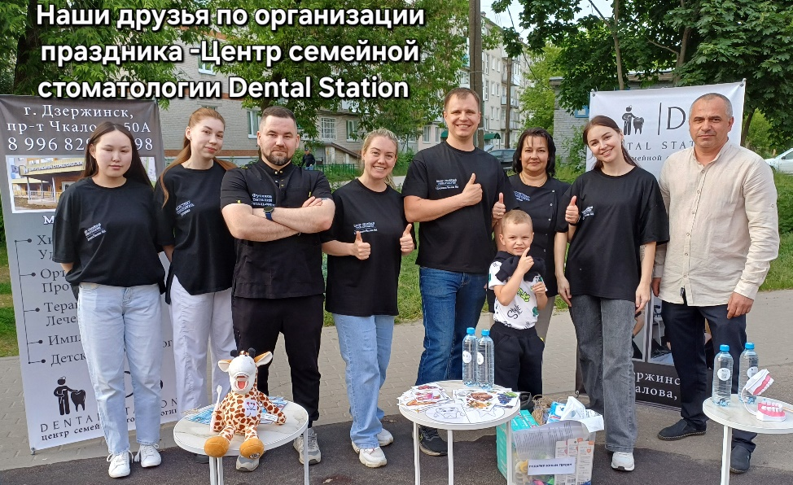
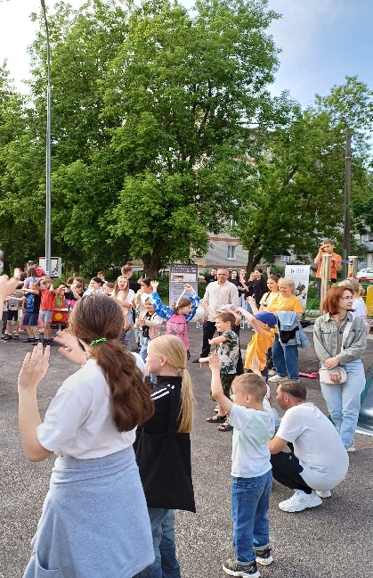
Социальное направление
«Должны смеяться дети и в мирном мире жить…» Это лейтмотив детского праздника, который состоялся на избирательном округе 26 при поддержке депутата Сергея Дедова. Что может быть прекраснее искреннего веселого детского смеха?! Именно он всегда разносится по одному из дворов, ознаменуя начало лета и школьных каникул. А создать праздничное настроение ребятне и их родителям помогает суперпрофессиональная творческая команда #НатальиФиногеевой. Вы думаете, праздник - это только много конкурсов, песен, квестов и танцев? Ан нет! Праздник – это ещё и про здоровье. Присоединившийся к нашей soiree (фр.) коллектив #ЦентрсемейнойстоматологииDentalStation провёл мастер-класс по гигиене рта, в игровой форме рассказал, что полезно детским зубкам, а что нет, и научил самых маленьких участников праздника правильно их чистить. Приятные подарки от депутата Сергея Дедова и много полезняшек от наших друзей #ЦентрсемейнойстоматологииDentalStation – зубные пасты, щётки, стикеры, медальки и памятки о гигиене рта – стали неожиданным сюрпризом для детворы и прекрасным завершением праздника, посвященного Дню защиты детей.

Slide 10
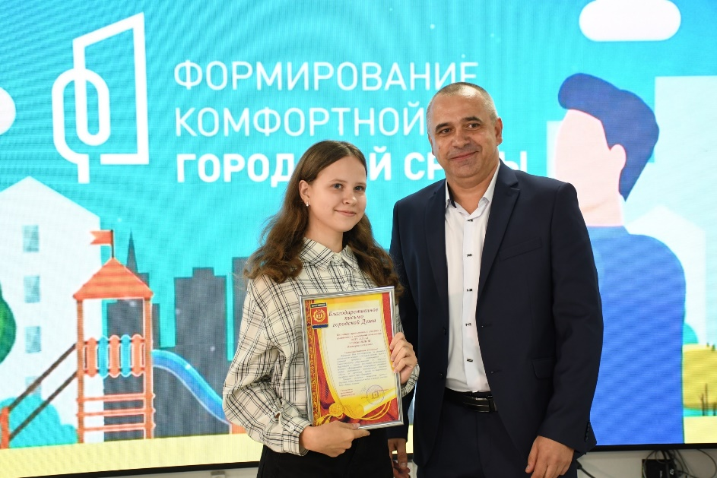
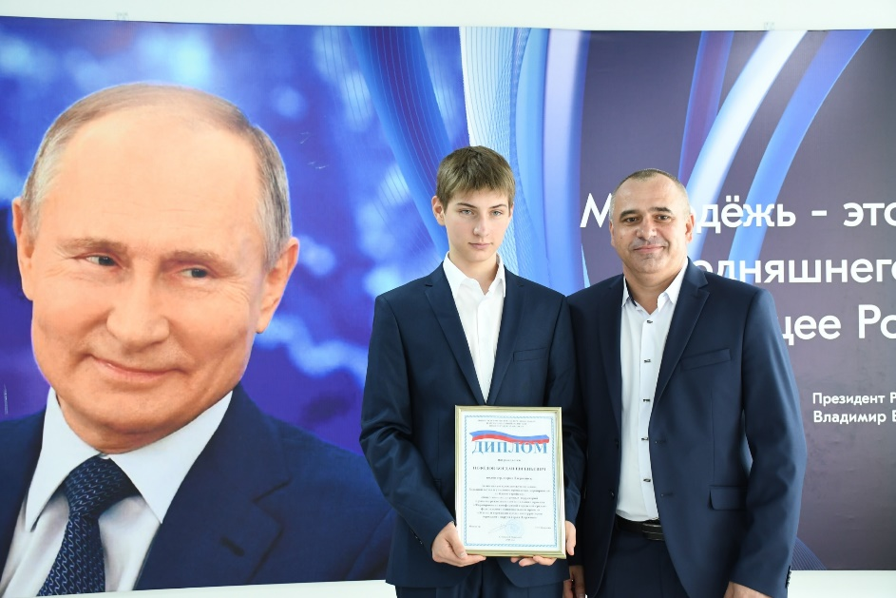
Социальное направление
Вместе с главой города Дзержинска Михаилом Клинковым депутат Сергей Дедов - член комитета городской Думы по социальным вопросам, образованию, культуре, физкультуре и спорту, выразили искреннюю благодарность дзержинским добровольцам за помощь городу.
Волонтеры получили награды области, городской администрации и Думы Дзержинска за помощь в организации рейтингового голосования за выбор объектов благоустройства по федеральной программе «Формирование комфортной городской среды» и в проведении межрегионального «Кубка Защитников Отечества».
«Наши волонтеры всегда помогают в организации крупных городских событий: их участие делает атмосферу мероприятий особенно доброй и теплой. Что касается голосования за объекты благоустройства – тут без волонтеров никуда! Их помощь неоценима! В этом году команды добровольцев работали на шести точках в течение нескольких недель и опросили тысячи горожан. Большое спасибо ребятам за их труд», - сказал Сергей Дедов.
В Дзержинске действует около тридцати волонтерских объединений. На базе молодежного центра «Спутник» работает муниципальный «Ресурсный центр развития добровольчества города Дзержинска».

Slide 11
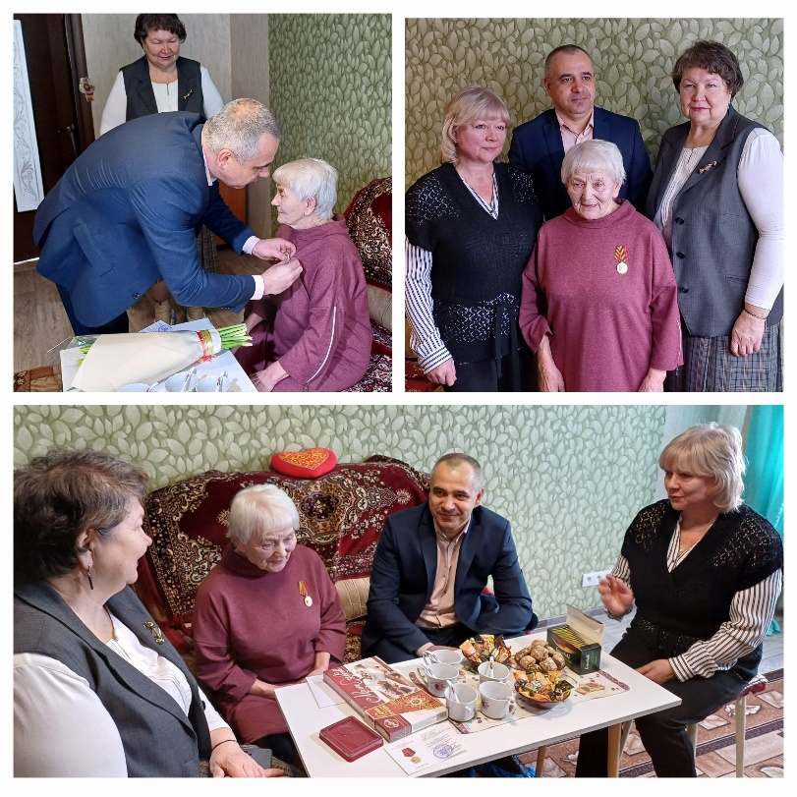
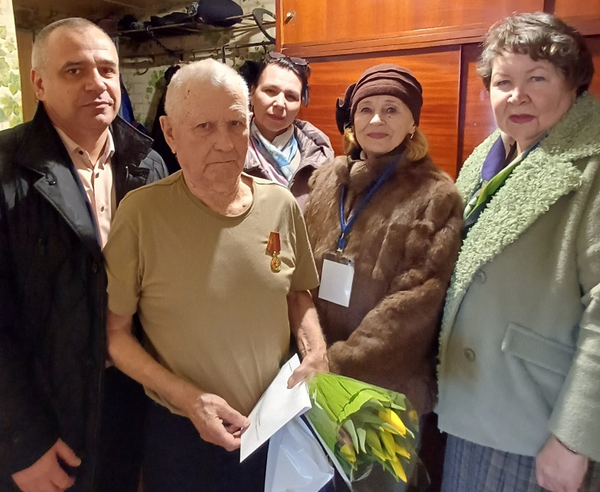
О взаимодействии с городскими структурами
Совместно с представителями Управления социальной защиты населения города Дзержинска депутат городской Думы Сергей Дедов поздравил ветеранов Великой Отечественной войны, тружеников тыла и малолетнего узника концлагеря, проживающих на избирательном #округе26, с праздником Великой Победы. Юбилейные медали к 80-летию Победы над фашизмом из рук депутата и руководителя #УправлениясоцзащитыгородаДзержинска Ольги Меснянкиной получили шесть жителей микрорайона Северные ворота, которые на себе испытали все ужасы, лишения и трудности самой кровопролитной войны XX века. Одна из награждённых - Сюгина Нина Николаевна. Двухлетним ребёнком она оказалась в оккупации в деревне под Псковом. Вместе с бабушкой (мама девочки в это время была с младшим братом Нины в Дзержинске – прим.автора) она попала в концентрационный лагерь в Литве. Несмотря на малолетний возраст, Нина Николаевна помнит тот год, «казавшийся вечностью», проведенный в застенках. Воспоминания об этих кошмарных днях до сих пор вызывают слёзы у женщины. «То, что мы остались в живых – настоящее чудо!» - делится воспоминаниями Нина Николаевна. После освобождения узников концлагеря войсками Красной Армии, девочку отправили в Дзержинск к маме. В нашем городе Нина Николаевна росла, училась и всю дальнейшую жизнь отдала работе на родном «Оргстекле». Нина Николаевна - очень общительный и позитивный человек. Она окружена любовью и заботой своих родных – сына, племянницы, внуков и правнуков. На вопрос о «рецепте» долголетия и как сохранить бодрость духа, отвечает, что нужно никогда не унывать, дружить с людьми и жить в мире.

Slide 12
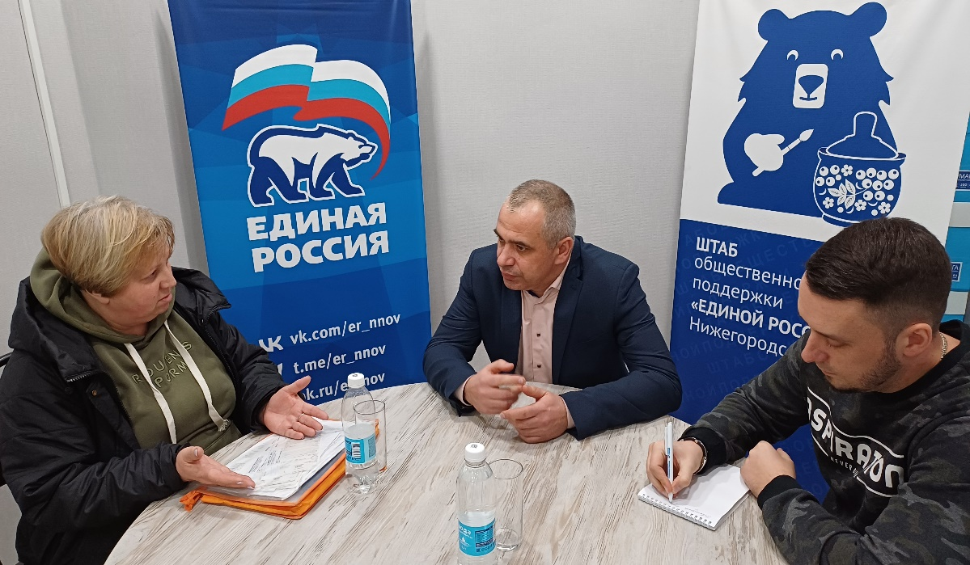
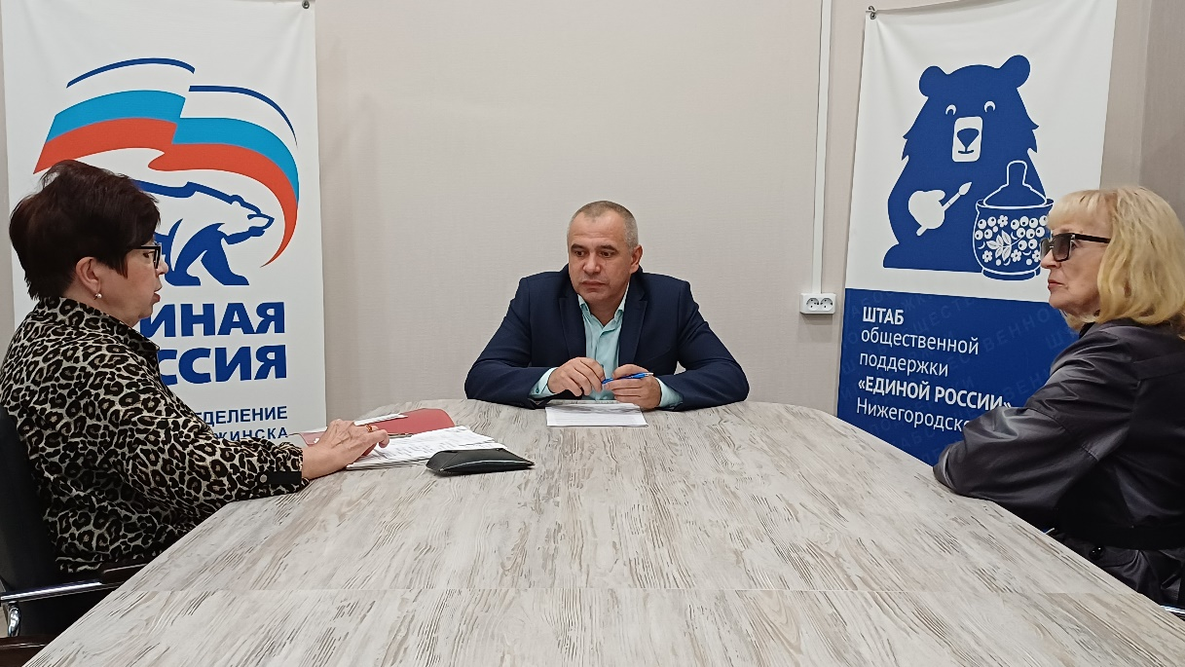
Партийная работа
В Общественной приемной Партии «Единая Россия» депутат городской Думы Дзержинска Сергей Дедов и юрист местного отделения Партии «Единая Россия» Герман Ключников провели приём граждан. Обратившаяся жительница города Наталья (имя изменено- прим.автора) оказалась в трудной жизненной ситуации. Выслушав заявительницу, ознакомившись со всеми имеющимися на руках Натальи документами, был составлен алгоритм действий для решения проблемы. На первом этапе депутат Сергей Дедов поспособствовал взаимодействию женщины с ведущим биллинговым оператором города для дополучения необходимых документов. Юрист местного отделения Партии оказал содействие в подготовке заявления по проблеме Натальи в КУМИ. Дальнейшая помощь депутата Наталье будет зависеть от ответов, полученных на депутатский запрос.

Slide 13
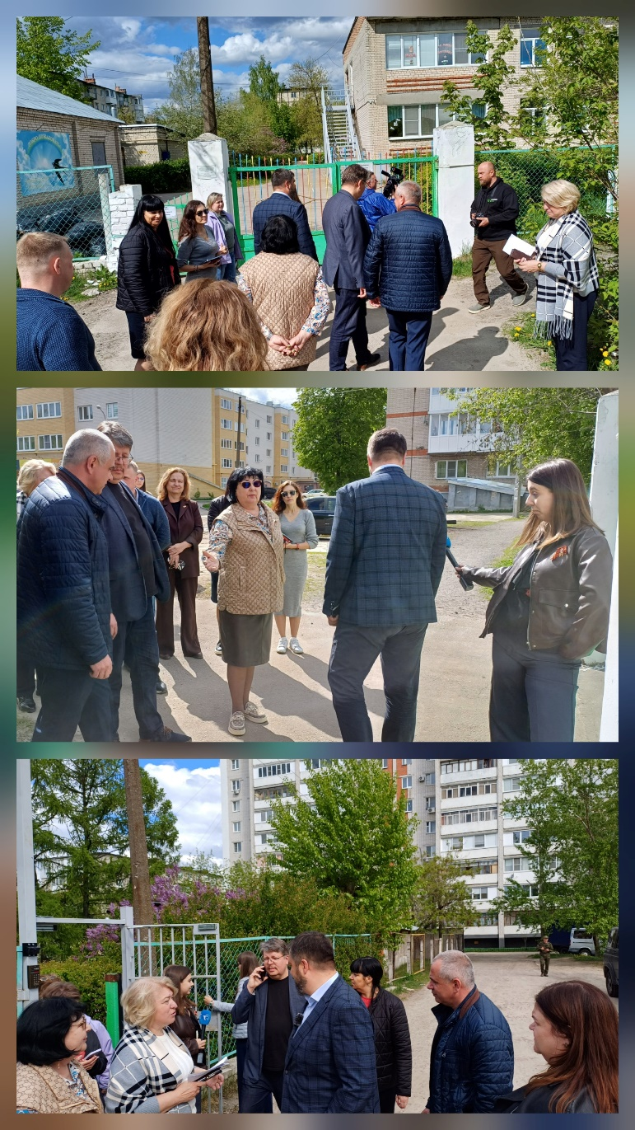
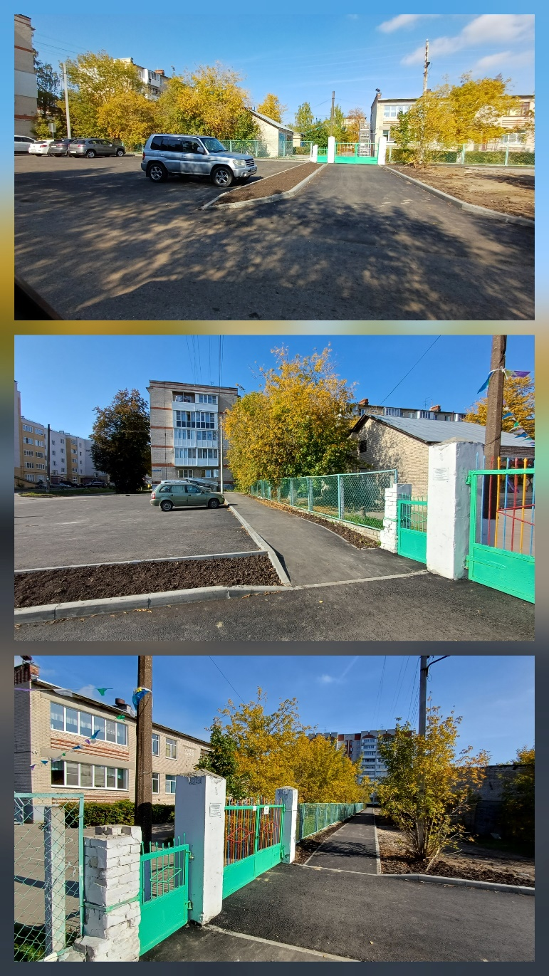
О благоустройстве
На округе 26 депутата Сергея Дедова в 2025 году завершена асфальтировка парковочной зоны и подхода к детскому саду № 105. Это стало возможным благодаря законотворческой инициативе депутатского корпуса, которая явилась толчком к реализации в Дзержинске масштабной муниципальной программы по ремонту подъездов и подходов к объектам социальной инфраструктуры. Традиционный объезд главой города Михаилом Клинковым избирательных округов весной 2025 года ускорил процесс активации программы. Новый пешеходный тротуар вдоль садика, удобные парковочные места и заход на территорию социального объекта теперь комфортны. «На очереди - очень масштабный проект: организация разворотной площадки возле школы № 68, - делится планами работы на округе в 2026 году Сергей Николаевич. – Нужно понимать, что это дело ни одного дня. Но в одном я уверен уже сейчас - у нас всё получится.»

Slide 14
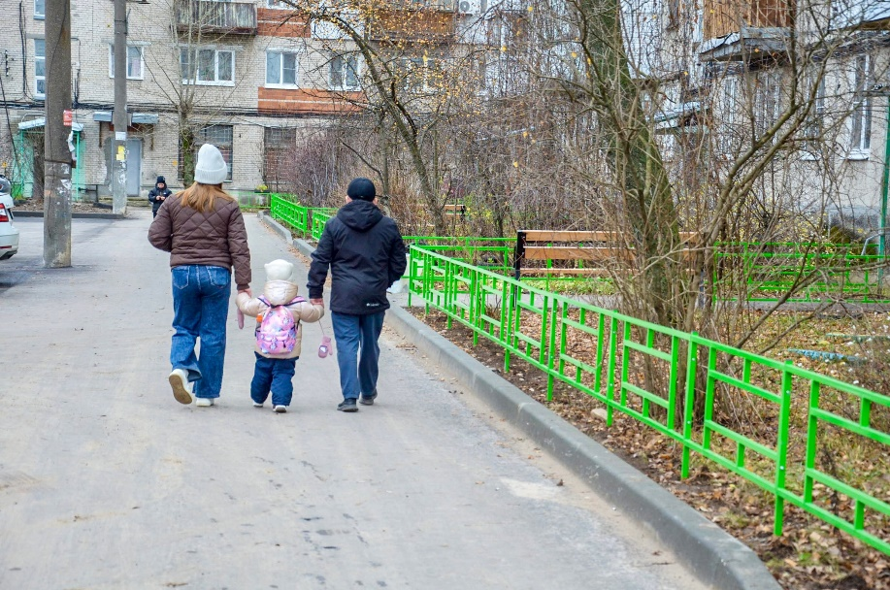
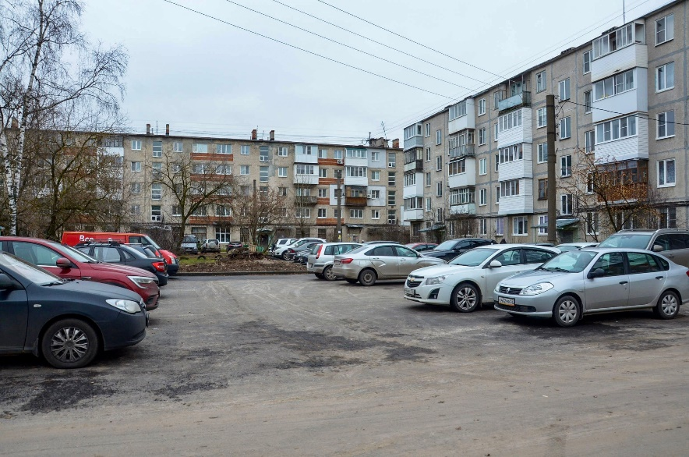
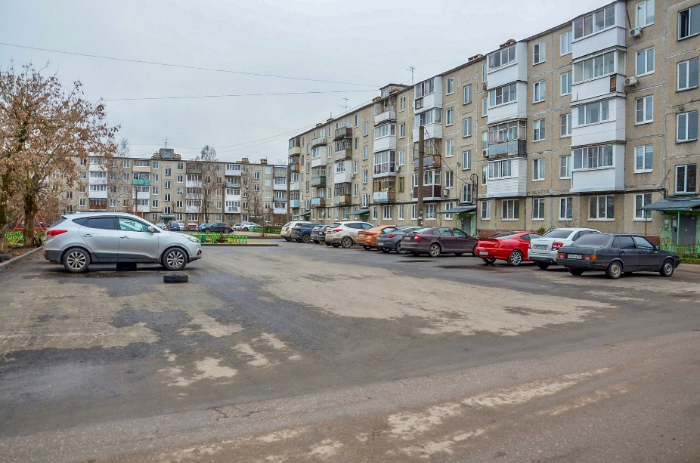
О благоустройстве
Во дворе домов по адресу: проспект Чкалова, 51а и 51б, завершены работы по благоустройству в рамках федеральной программы «Формирование комфортной городской среды».
Благодаря активной позиции жителей, их неравнодушию и участию в обсуждении всех этапов работы, был создан проект, который действительно отвечает потребностям людей.
Как отметил депутат Сергей Дедов, вместе с управляющей компанией двор преобразился:
- обновленный дворовый проезд теперь имеет ровный и качественный асфальт;
- есть большая парковка для автомобилей;
- появились удобные лавочки у подъездов для отдыха и общения;
- значительную роль для жизни играет установка современного освещения над подъездами – вечером стало комфортнее и безопаснее.
Управляющая компания «Управдом-Центр» сопровождала проект на всех этапах: от помощи в разработке концепции до контроля за качеством работ.

Slide 15
Распределение средств Фонда поддержки территорий и личных средств депутата
Все средства Фонда поддержки территорий в 2025 году были распределены на поддержку жизнедеятельности городских объектов социальной инфраструктуры и избирательного одномандатного округа № 26.
Наименование учреждения | Статья расхода | Сумма
МБУ ДО «Дворец детского творчества» | Частичное финансирование работ по ремонту туалетов на первом этаже. | 150 000 рублей
МАУК «Дворец культуры химиков» | Приобретение ламбрекенов, штор, карнизов для обустройства гардероба на цокольном этаже здания. | 150 000 рублей
МБУ ДО «Спортивная школа олимпийского резерва по фехтованию» | Приобретение шпажного клинка, шпажного наконечника, шпажного винта наконечника. | 51 000 рублей
МБДОУ «Детский сад № 105» | Приобретение и установка оконных блоков в помещении младшей группы №2 и старшей группы №1. | 150 000 рублей
МБОУ «Средняя школа № 68» | Частичное финансирование работ по демонтажу трёх деревянных окон и поставка и монтаж трёх оконных блоков из ПВХ-профиля в кабинет биологии и информатики. | 99 500 рублей

Slide 16
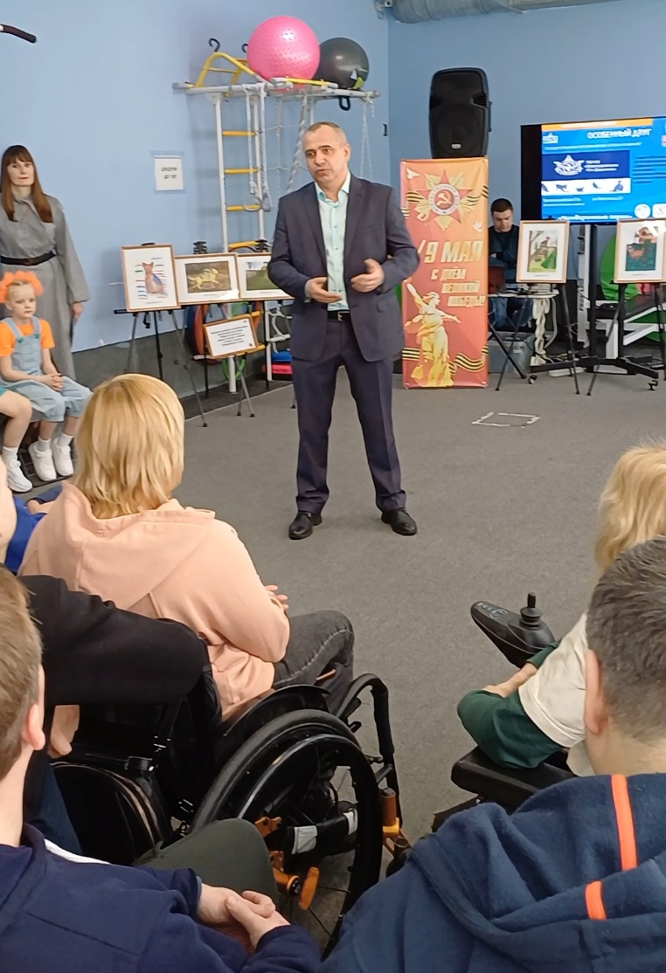
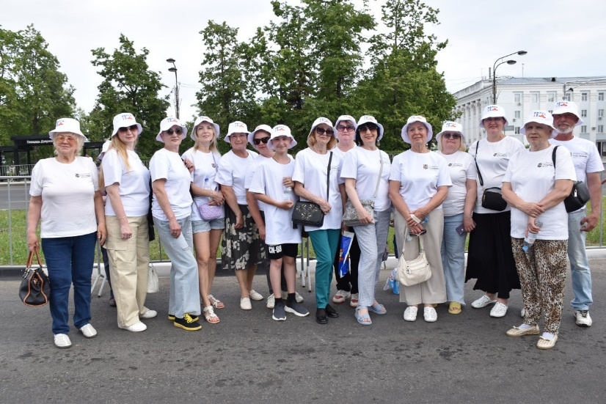
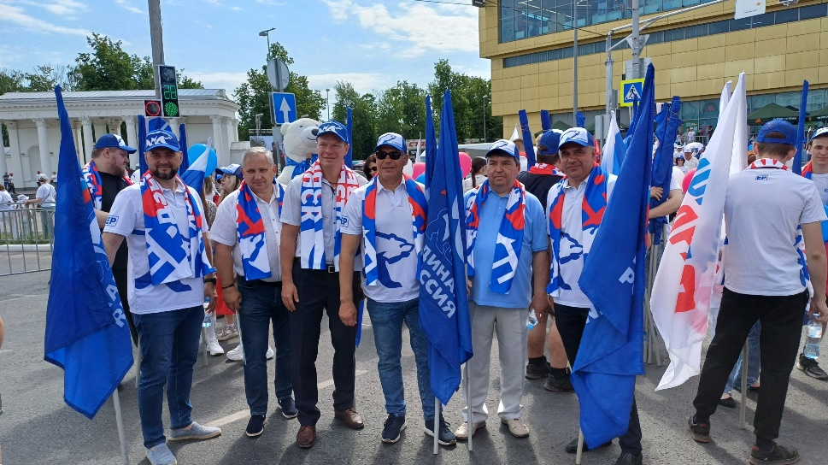
За счет личных средств депутата Сергея Дедова на избирательном округе № 26 традиционно проводятся мероприятия к значимым датам, приобретаются подарки к Новому году, Масленице, 8 марта, 9 мая, Дню защиты детей, началу нового учебного года и т.д. В отчетном году новогодние представления во Дворце детского творчества посетило 150 детей жителей округа. В благодарность за помощь в работе по округу депутатом для жителей приобретаются билеты на концерты, спектакли, фестивали и организуются поездки, бесплатно распространяется муниципальная газета «Дзержинские ведомости». Депутат и жители округа участвуют в общегородских мероприятиях, таких как День Победы, День города…

Slide 17
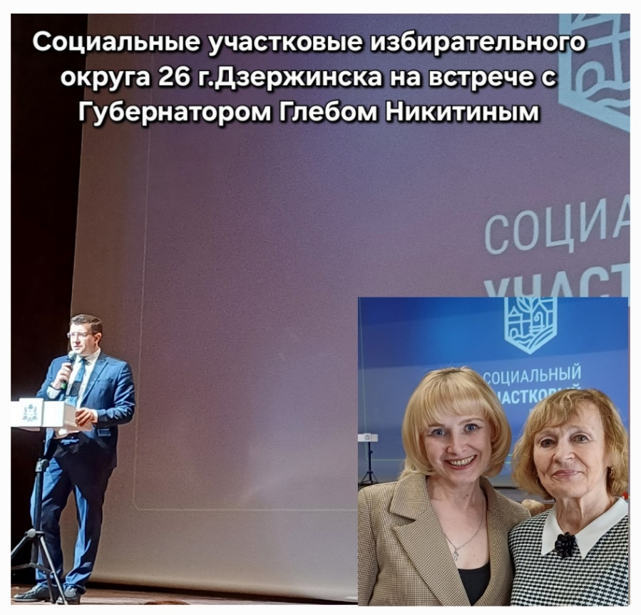
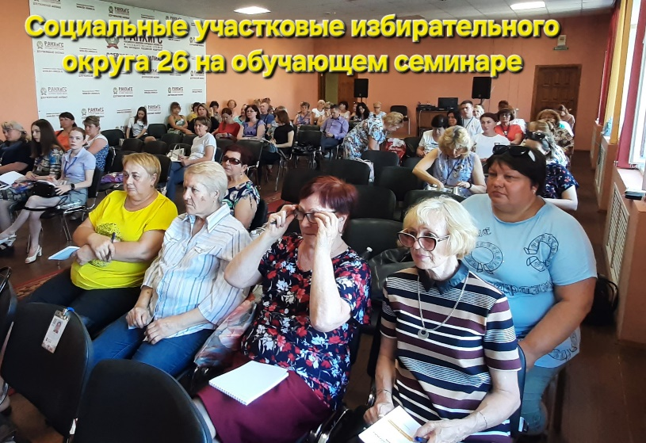
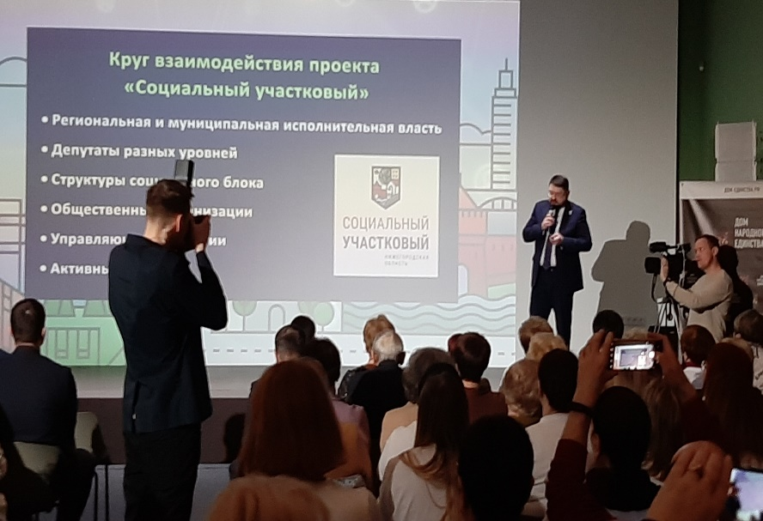
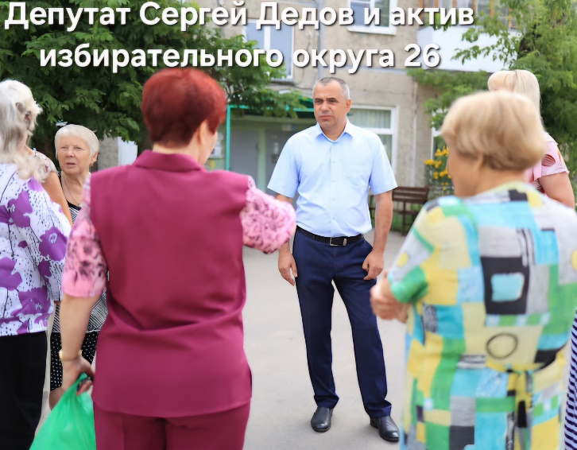
Социальное направление
Депутат городской Думы Сергей Дедов на своем избирательном округе уделяет особое внимание реализации губернаторского проекта «Социальный участковый». Шесть добровольных помощников посещают обучающие семинары по взаимодействию жителей с органами власти, оказывают помощь при проведении социально-значимых мероприятий, консультируют жителей по вопросам, входящих в компетенцию социального участкового, аккумулируют информацию о проблемах избирательного округа. На основе получаемой информации депутат, помощник и социальные участковые планируют работы на избирательном округе на перспективу.

Slide 18
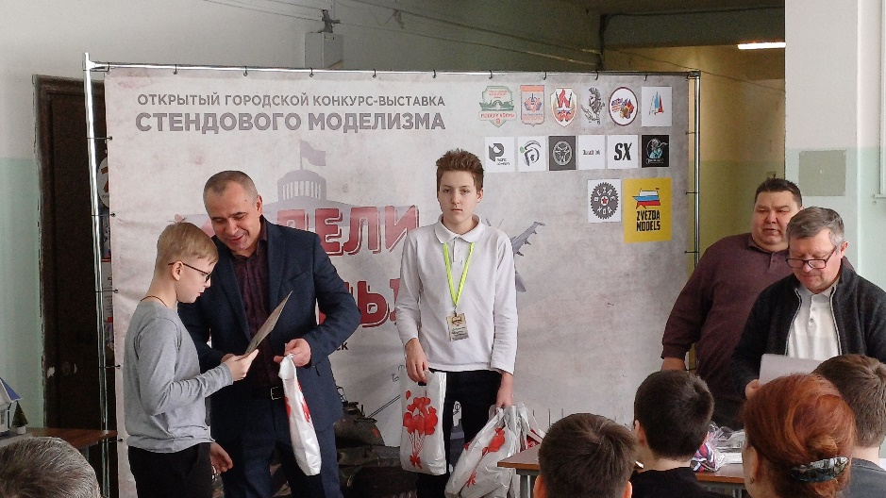
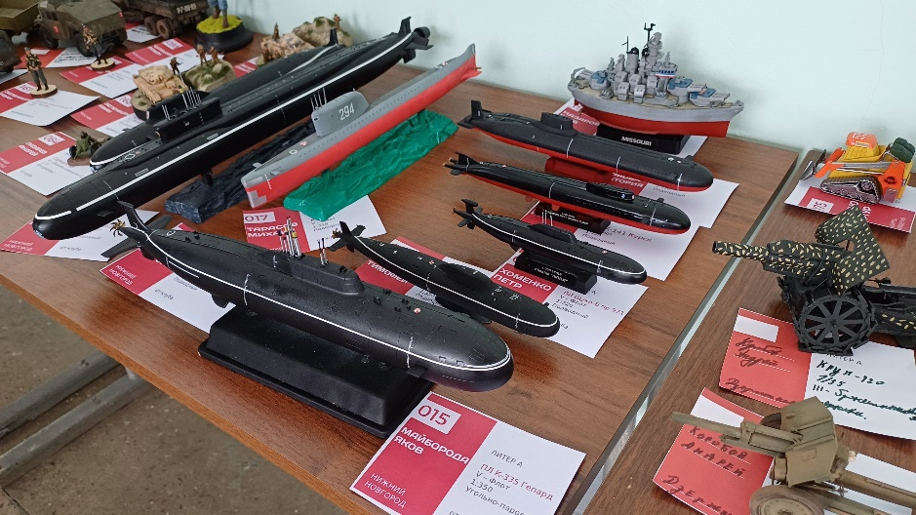
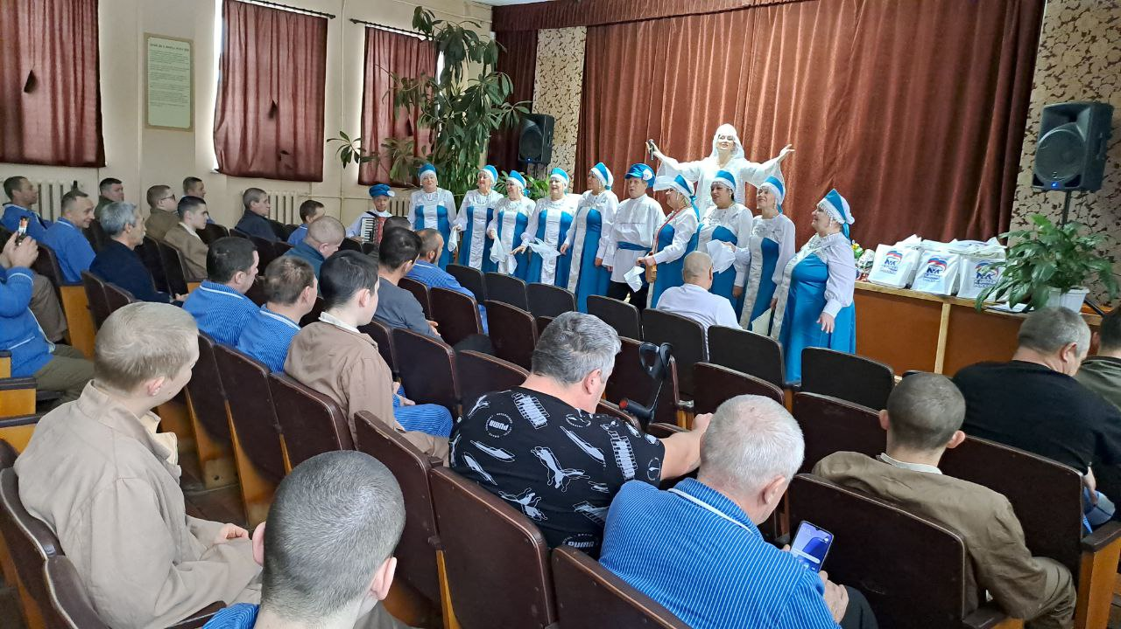
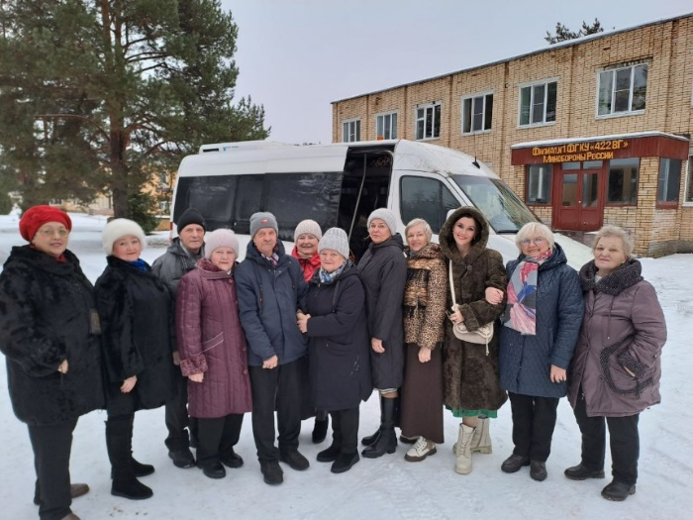
Социальное направление
Депутат городской Думы Дзержинска Сергей Дедов продолжает добрую традицию - поддерживает проведение Всероссийской выставки стендового моделизма «Модели войны», организуемой Центром патриотического воспитания «Отечество».
Также Сергей Николаевич оказывает помощь в организации поездок в военный госпиталь. Накануне Нового года фольклорный ансамбль «Сударка» Дворца культуры химиков города Дзержинска отправился с поздравлениями и концертом в госпиталь поселка Мулино. Творческая бригада не первый раз приезжает поддержать наших бойцов СВО, проходящих лечение и реабилитацию, и является одной из самых желанных гостей для воинов.

Slide 19


